Slide 1
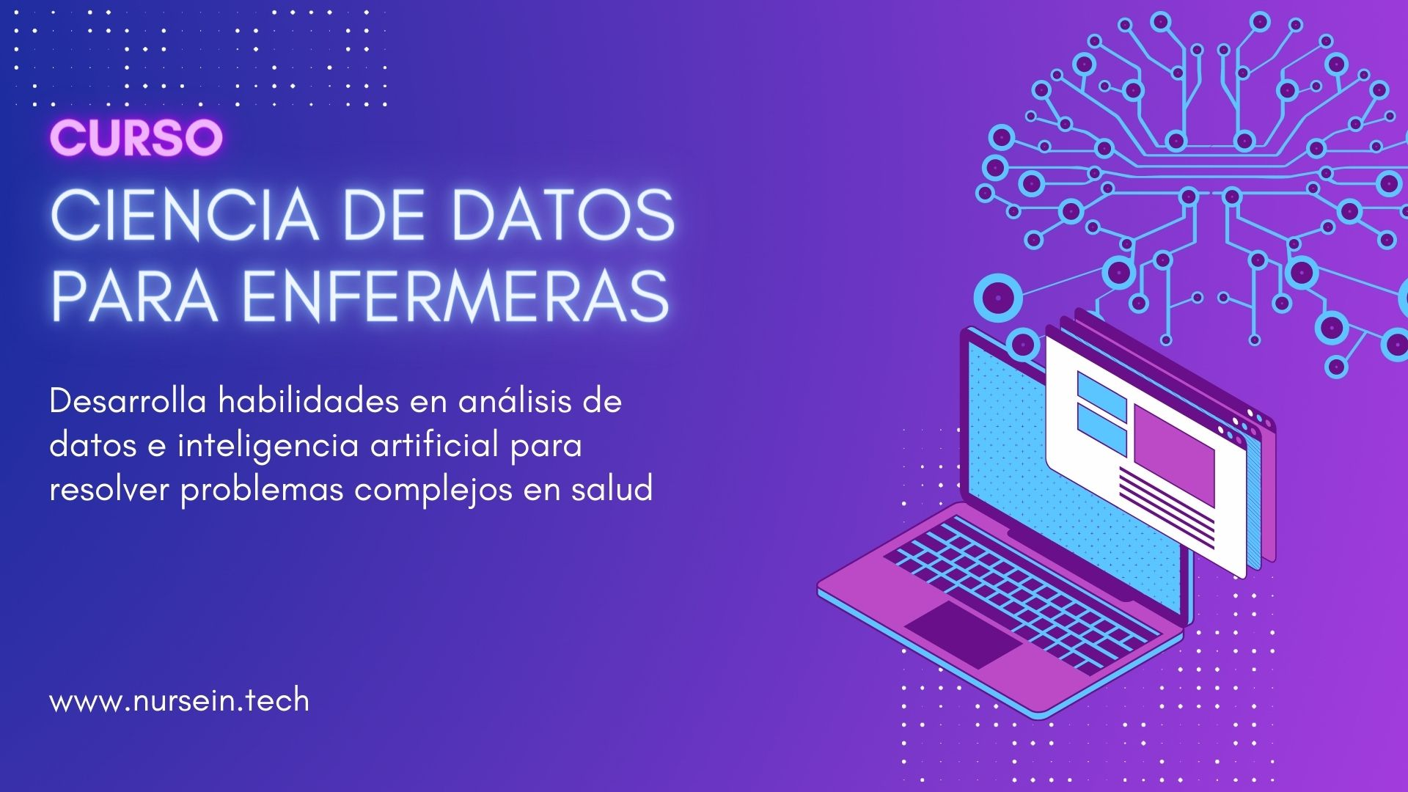

Slide 2

Bienvenidas/os!!!

Slide 3
Buena convivencia…
Idealmente, mantén la cámara encendida. Pero si te sientes más cómodo/a con ella apagada, no hay problemas.
Coloca tu nombre en tu perfil de Zoom.
Mantén el micrófono apagado.
Siéntete libre de participar. Puedes activar tu micrófono o escribir en el chat, elige el que te acomode más.

Slide 4
Agenda
Algunos lineamientos relevantes del curso
Metodología
Conociéndonos
Resolviendo dudas

Slide 5
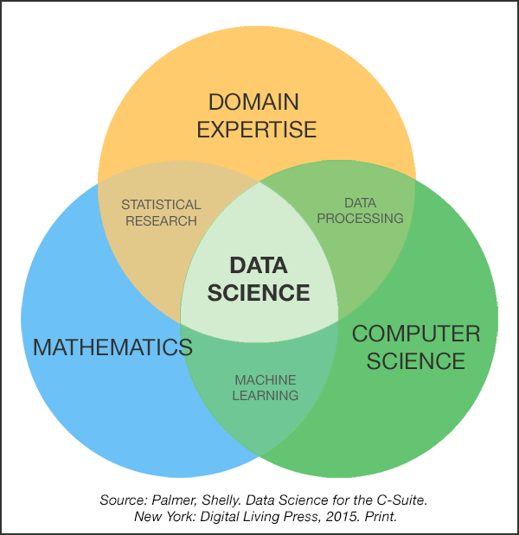
¿Ciencia de datos?
Pasar desde los datos a elementos de valor para el negocio (insights), usando algoritmos que permitan automatizar esta “extracción de información” (minería) desde grandes repositorios de datos.

Slide 6
¿Ciencia de datos aplicada?
La ciencia de datos aplicada es el proceso de descubrimiento de conocimiento, en el que se diseñan y evalúan sistemas analíticos para robustecer las prácticas diarias de los expertos en el dominio o campo de los problemas, con el fin de mejorar el mundo real que nos rodea.
Busca tener impacto.

Slide 7
Resolver un problema

Slide 8
Habilidades
Pensamiento crítico
Testing y diseño de hipótesis
Manipulación y transformación de datos
Matemáticas
Visualización y Storytelling
Programación
Inteligencia artificial

Slide 9
70% de los proyectos fracasan
Mckinsey

Slide 10
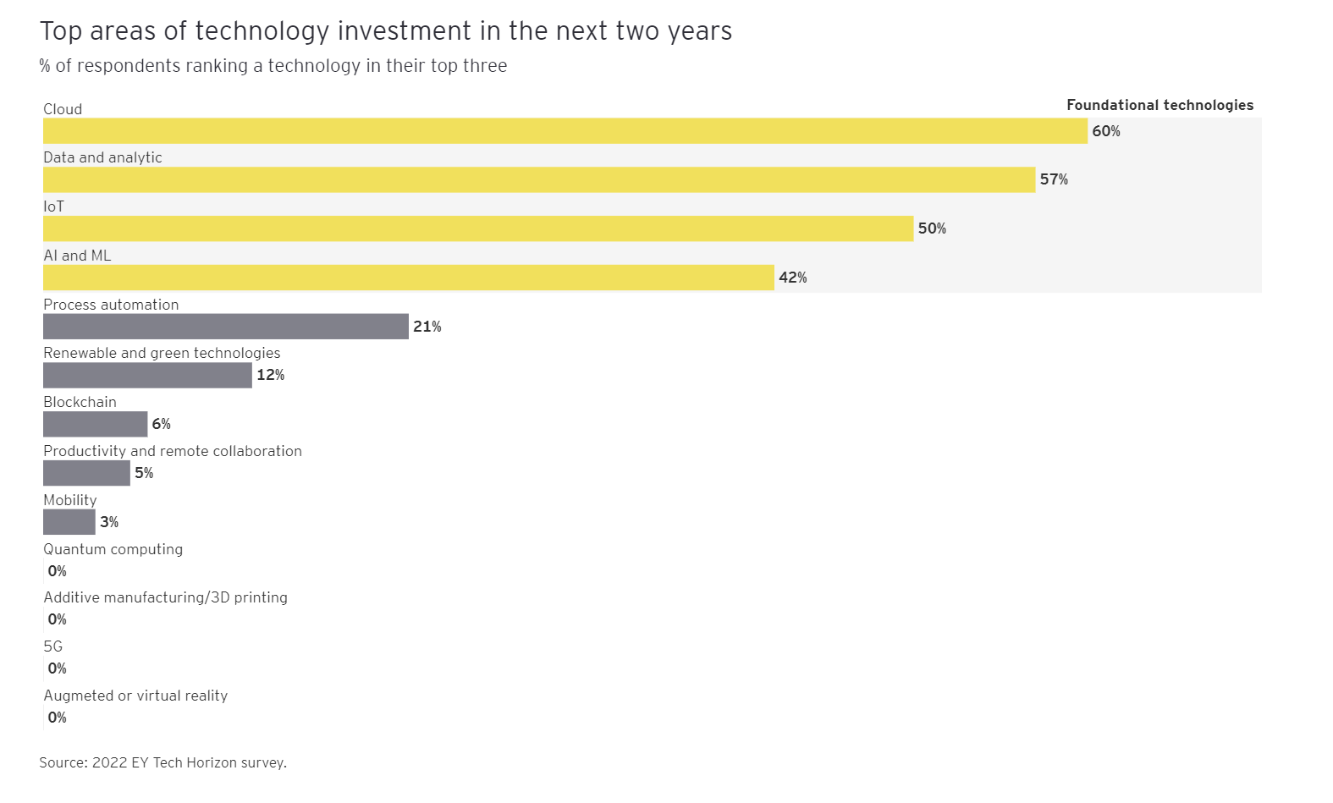

Slide 11
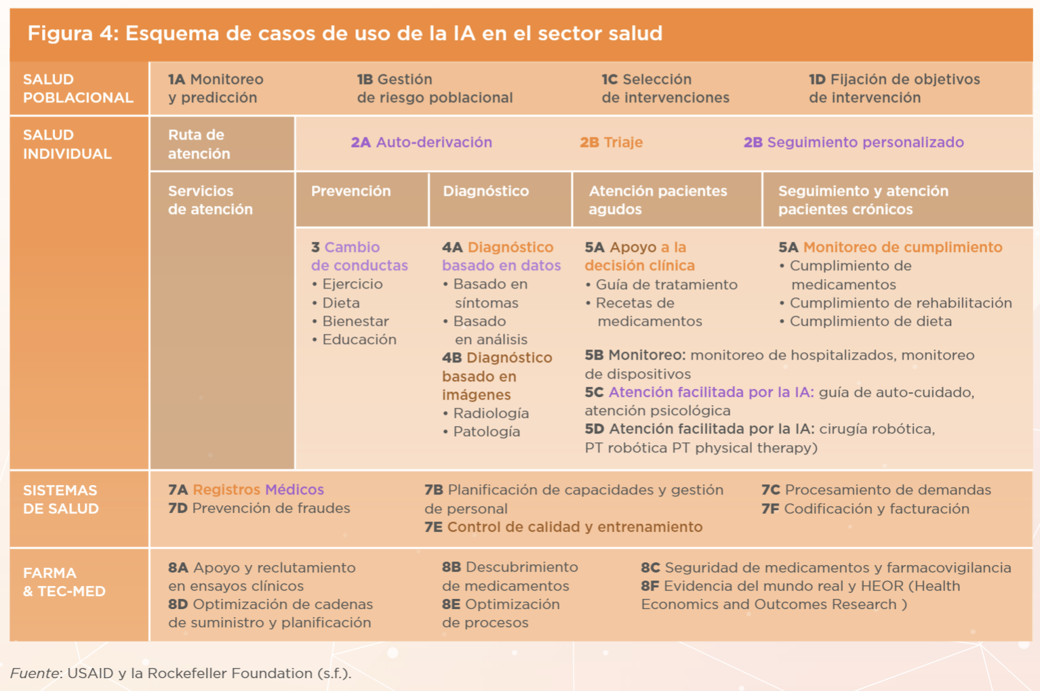

Slide 12
Enfermería y análisis de datos?

Slide 13
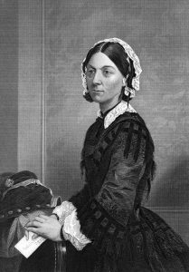
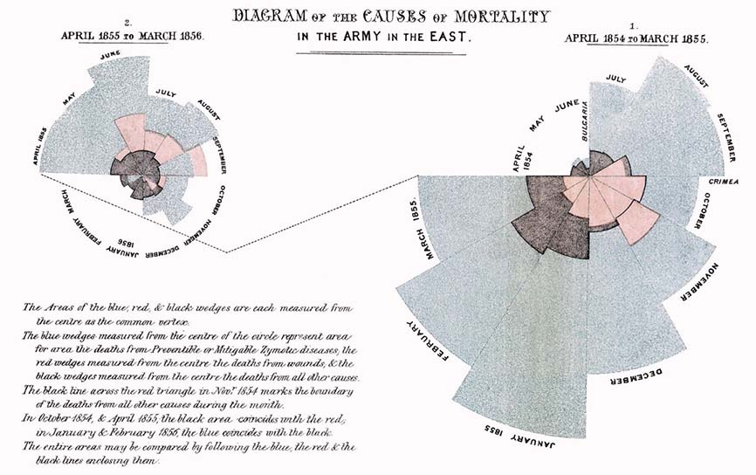
Florence Nightingale
Desde muy joven destacó en matemáticas, y culminó sus estudios y aplicó sus conocimientos de estadística a la epidemiología y a la estadística sanitaria. Fue la primera mujer admitida en la Royal Statistical Society británica, y miembro honorario de la American Statistical Association (wikipedia)

Slide 14
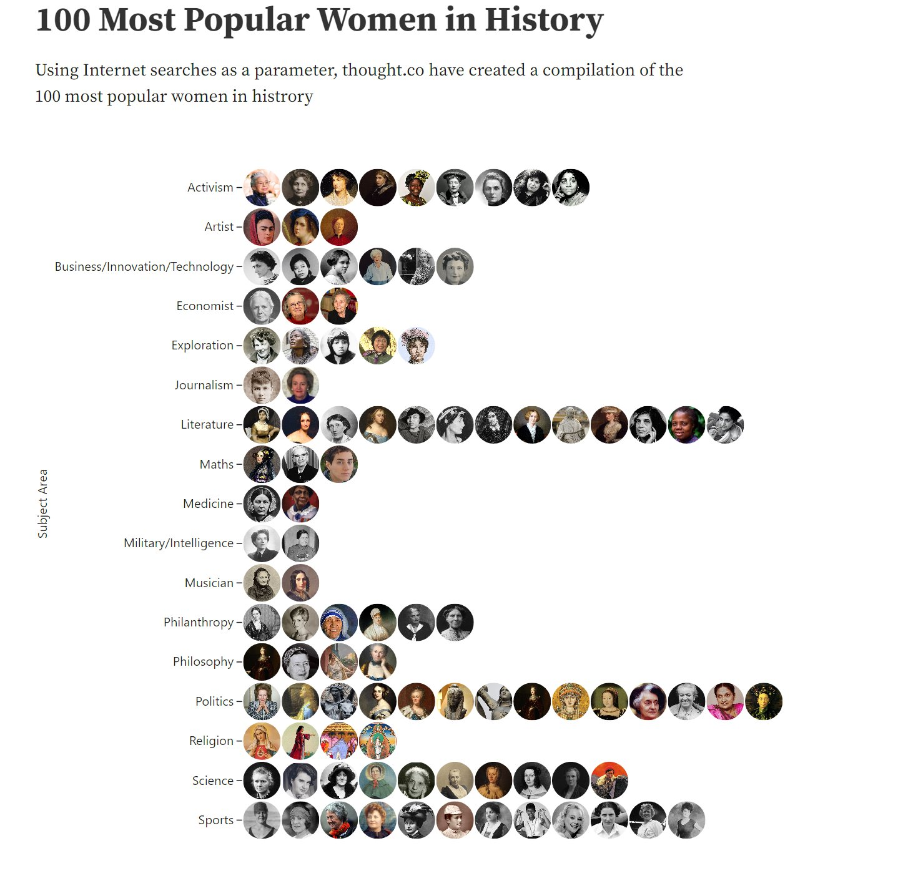

Slide 15
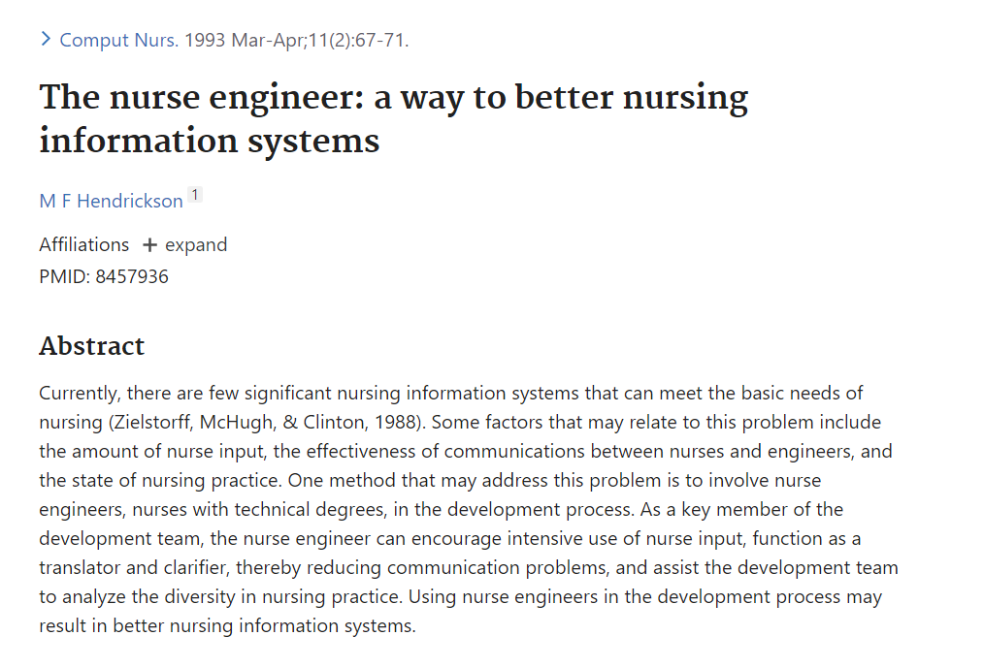
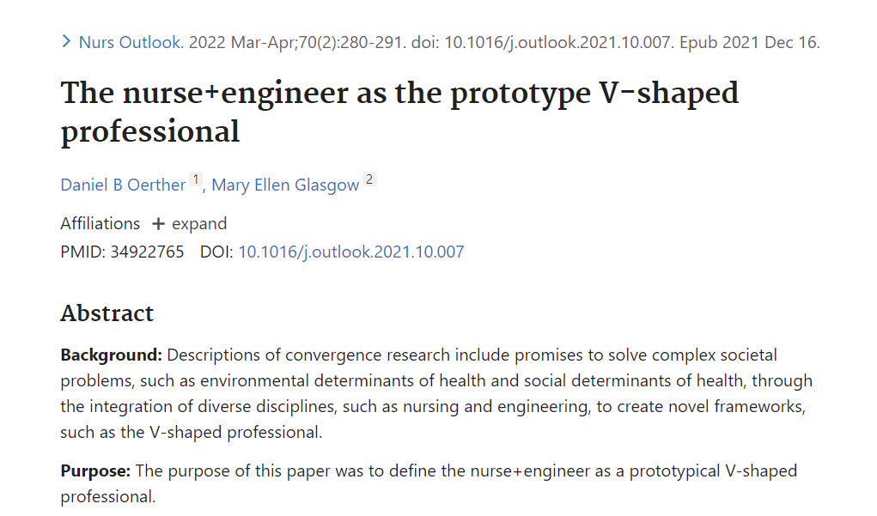

Slide 16
Ciencia de datos en salud liderado por Enfermería

Slide 17
Sobre el curso
La idea no es que te conviertas en un/a programador/a ultra senior.
Ayudar a que tengas más herramientas para abordar problemas complejos en salud.
Que entiendas de mejor forma todo este mundo de los datos y la inteligencia artificial.
Potenciar un nicho de alto crecimiento y demanda.
Abrir nuevos caminos profesionales.

Slide 18
Sobre el curso
1 mes duración
Sesiones en vivo 2 veces/semana + algunos sábados
Dedicación de +10 horas/semana
Requiere mucha práctica y estudio
Basado en proyectos
Pensado para “incrustar” código en el día a día
Apoyo en Discord Nurse in Tech

Slide 19
Sobre el curso
Lenguaje de programación: R
(Python, SQL, JavaScript, Scala, Julia, C, C#)
IDE: RStudio
Git + GitHub
Excel
ChatGPT
https://posit.co/

Slide 20
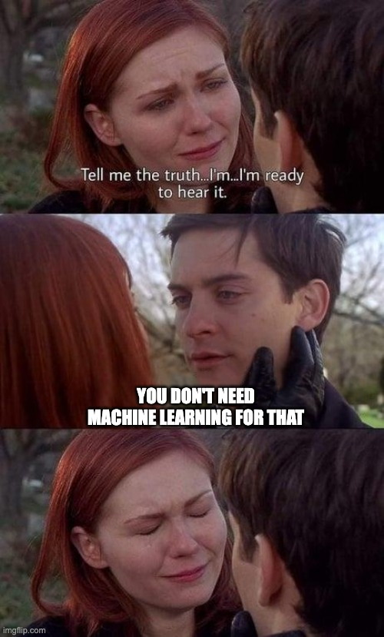

Slide 21
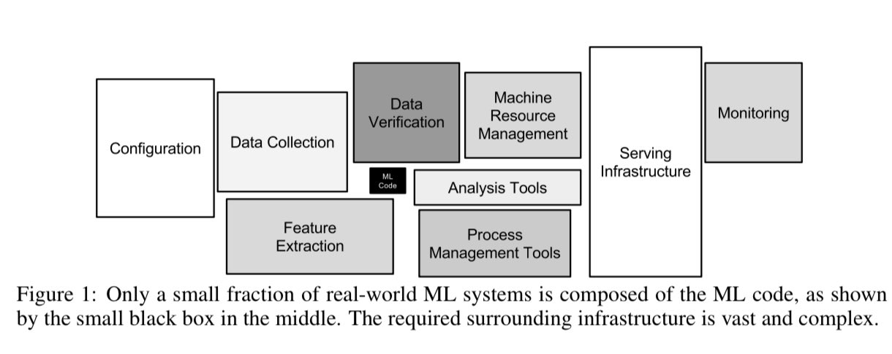

Slide 22
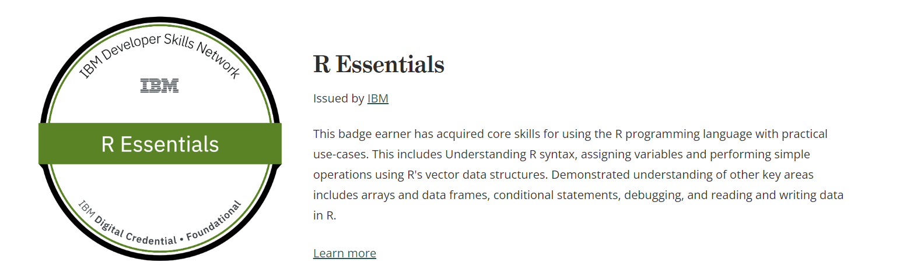
Certificado?
https://cognitiveclass.ai/courses/r-101

Slide 23
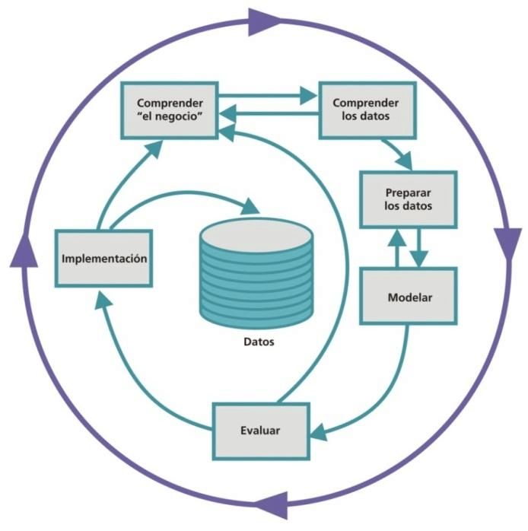
CRISP-DM Cross Industry Standard Process for Data Mining

